Slide 1
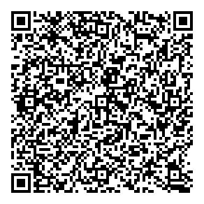
Применение
QR – кодов в
образовательном
процессе»

Slide 2
QR- коды повсюду!
QR-коды везде!

Slide 3
Что такое QR-код?
Quick Response — (англ.) «быстрая реакция», «быстрый отклик». Это современный способ кодирования небольших объёмов символьной информации в графической картинке.

Slide 4
Можно закодировать:
• вопросы, загадки, анаграммы;
• адреса в Интернете;
• номера задания, страниц, кабинета, полки и т.д.;
• координаты какого-либо места;
• числовые выражения;
• задания или, напротив, ответы.
• кодировать то и другое (совмещать вопрос с ответом);
• даты с событиями;
• выражения с их значениями и т.д.

Slide 6
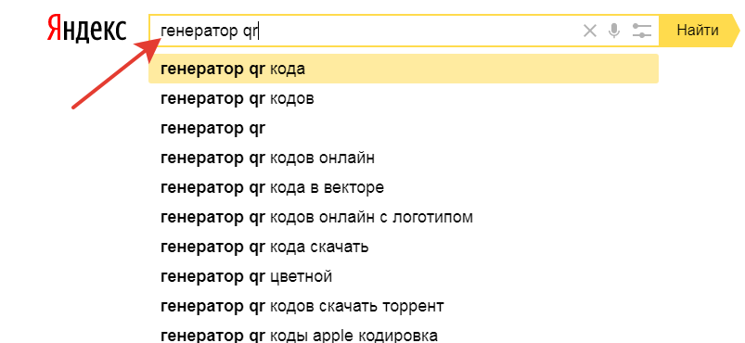
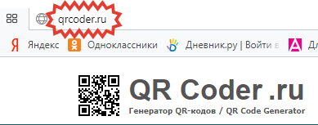
Как создать QR- код?

Slide 7
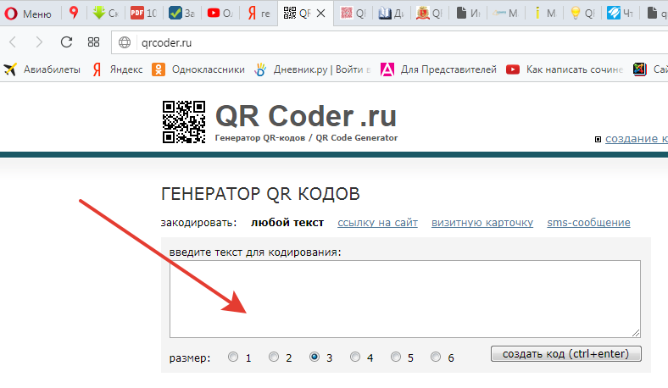
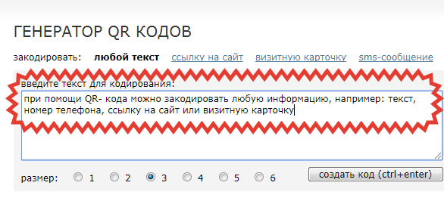

Slide 8
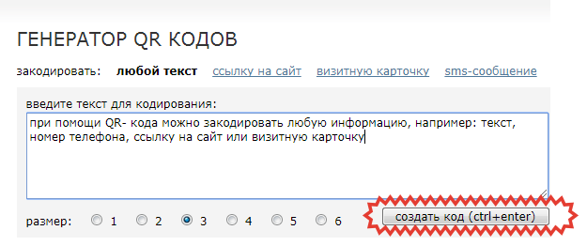
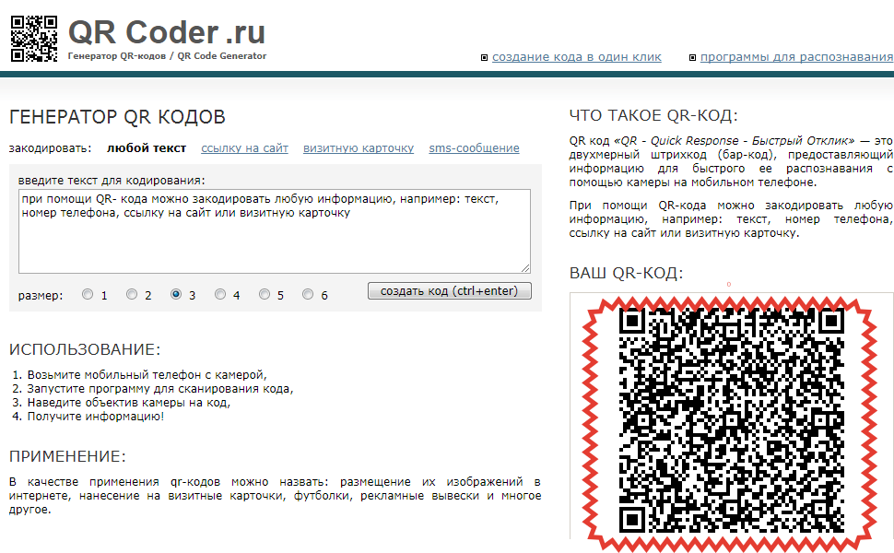

Slide 9
Как декодировать ?
Прочесть код возможно при
помощи камеры обычного
мобильного телефона.
Достаточно навести её на код
и на экране появится его
содержимое .

Slide 10
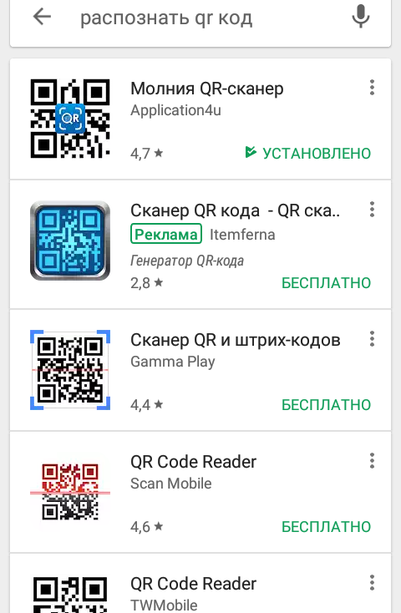
Программное обеспечение
Нужно лишь установить на
мобильный телефон
небольшую свободно-
распространяемую
программу для чтения
QR-кодов. Для работы она
не требует доступа в
Интернет.

Slide 11
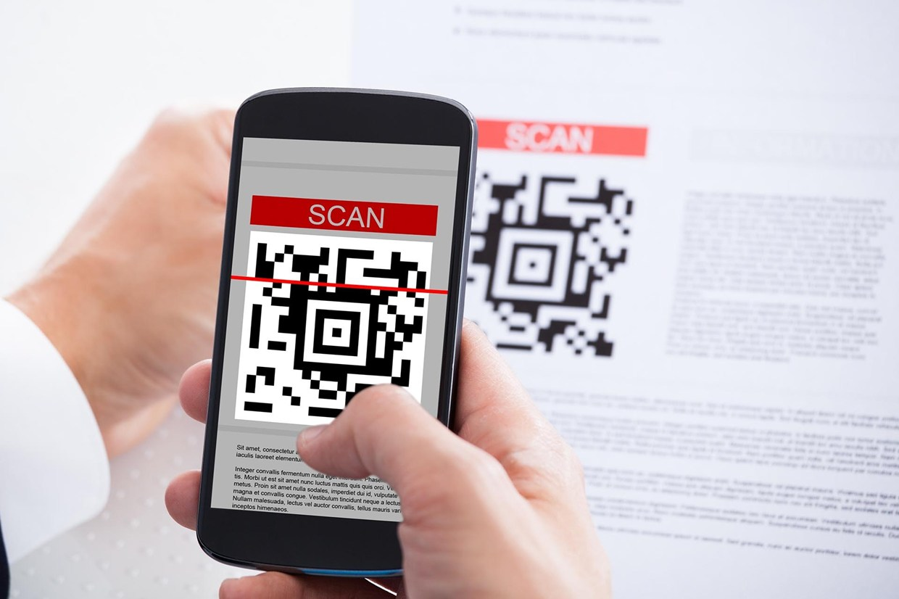

Slide 12
Ожидаемые результаты:
• значительное повышение мотивации к обучению;
• углубление и повышение качества знаний обучающихся;
• личная заинтересованность в добывании знаний;
• отличное настроение и позитивный настрой;
• ситуация успеха для каждого обучающегося.

Slide 13
Результаты:
Красный – идея принята к сведению
Желтый – полученная информация осмыслена
Зеленый – готов (а) к творческому применению идеи!

Slide 14
